Slide 1
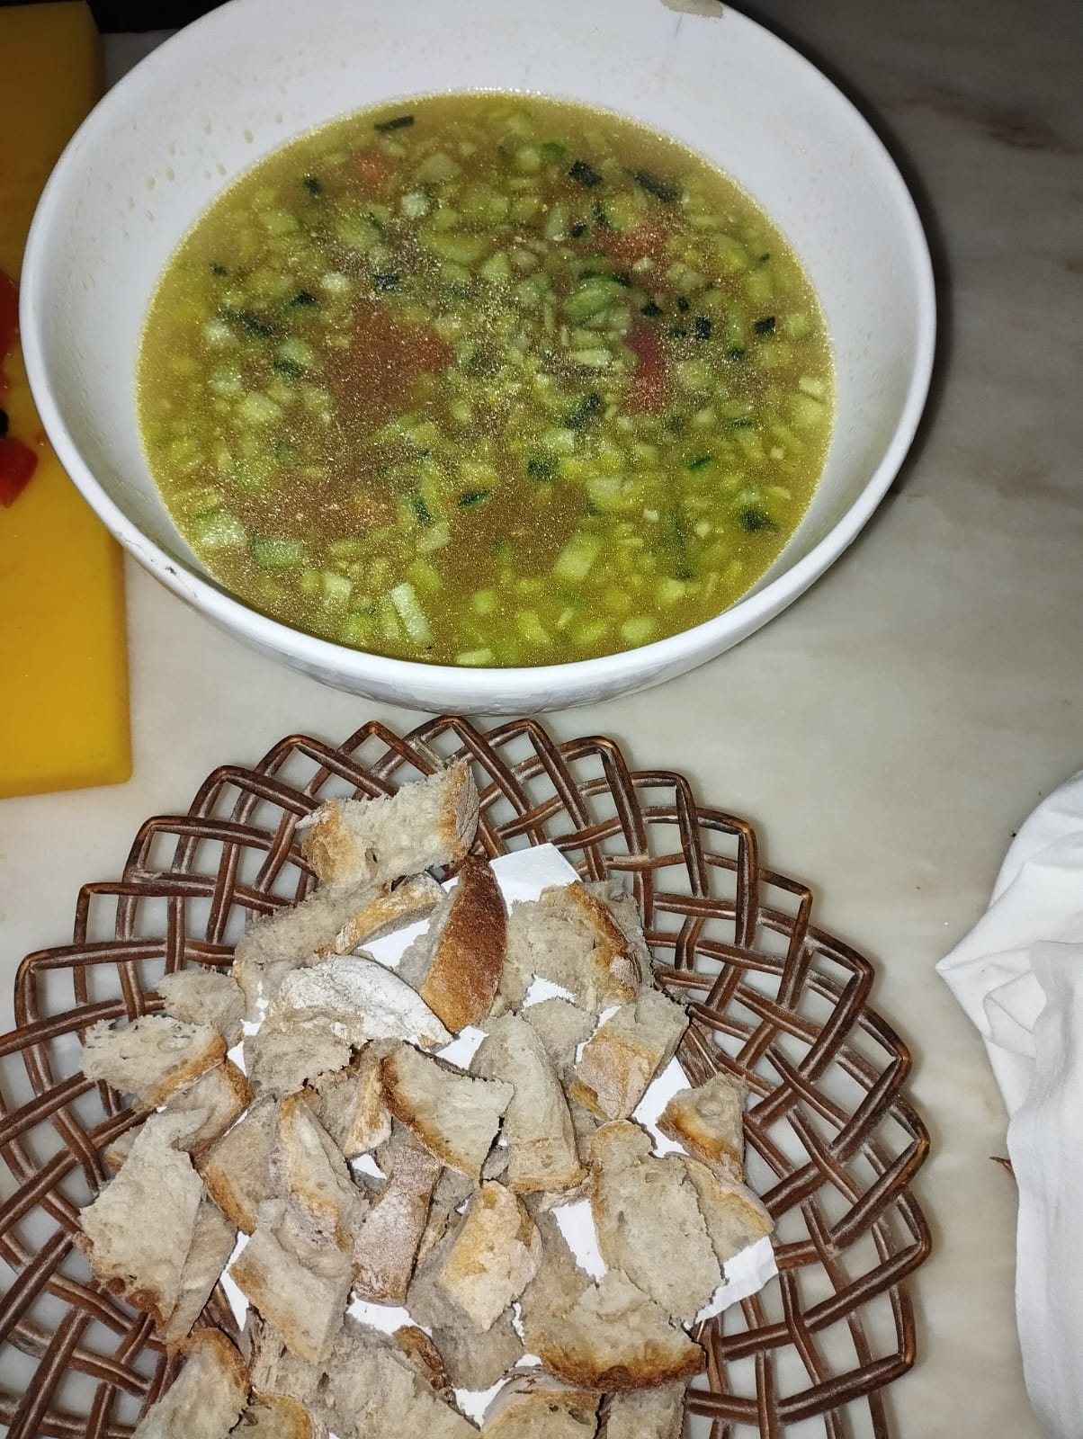
Desafio ASS 2024/2025
“Receitas Sustentáveis, têm Tradição”
TÍTULO DA RECEITA: GASPACHO ALENTEJANO À MODA DO ROMA
INGREDIENTES:
1,5L Água gelada
2 c. sopa de azeite
3 c. sopa de vinagre
200g pepino
400g tomate
4 dentes de alho
Orégãos q.b.
250g pão alentejano do dia anterior
https://alimentacaosaudavelesustentavel.abaae.pt/receitas-sustentaveis/

Slide 2
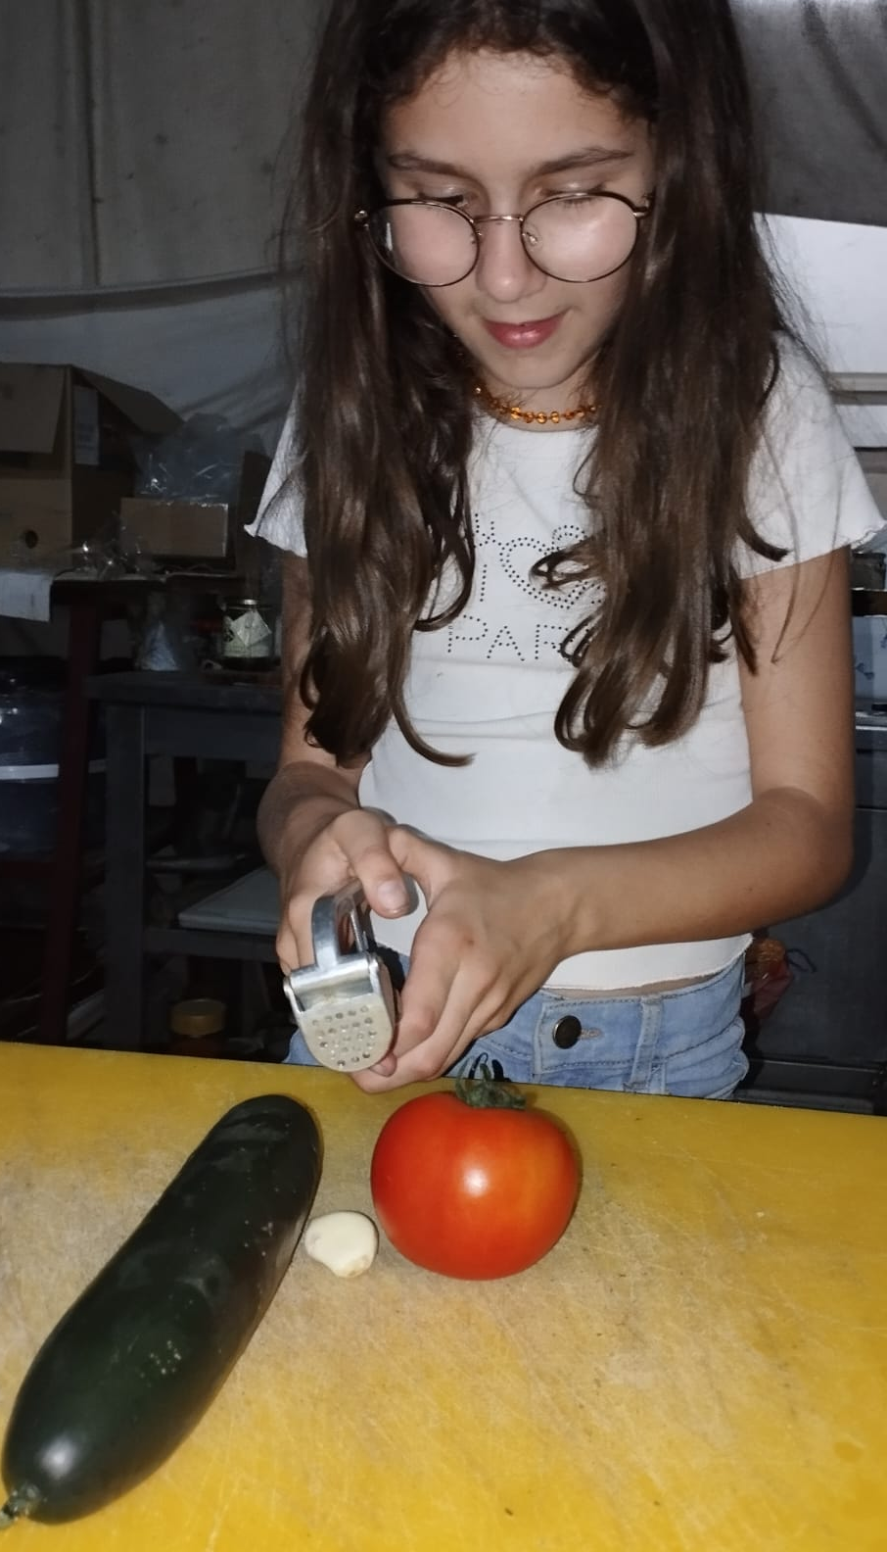
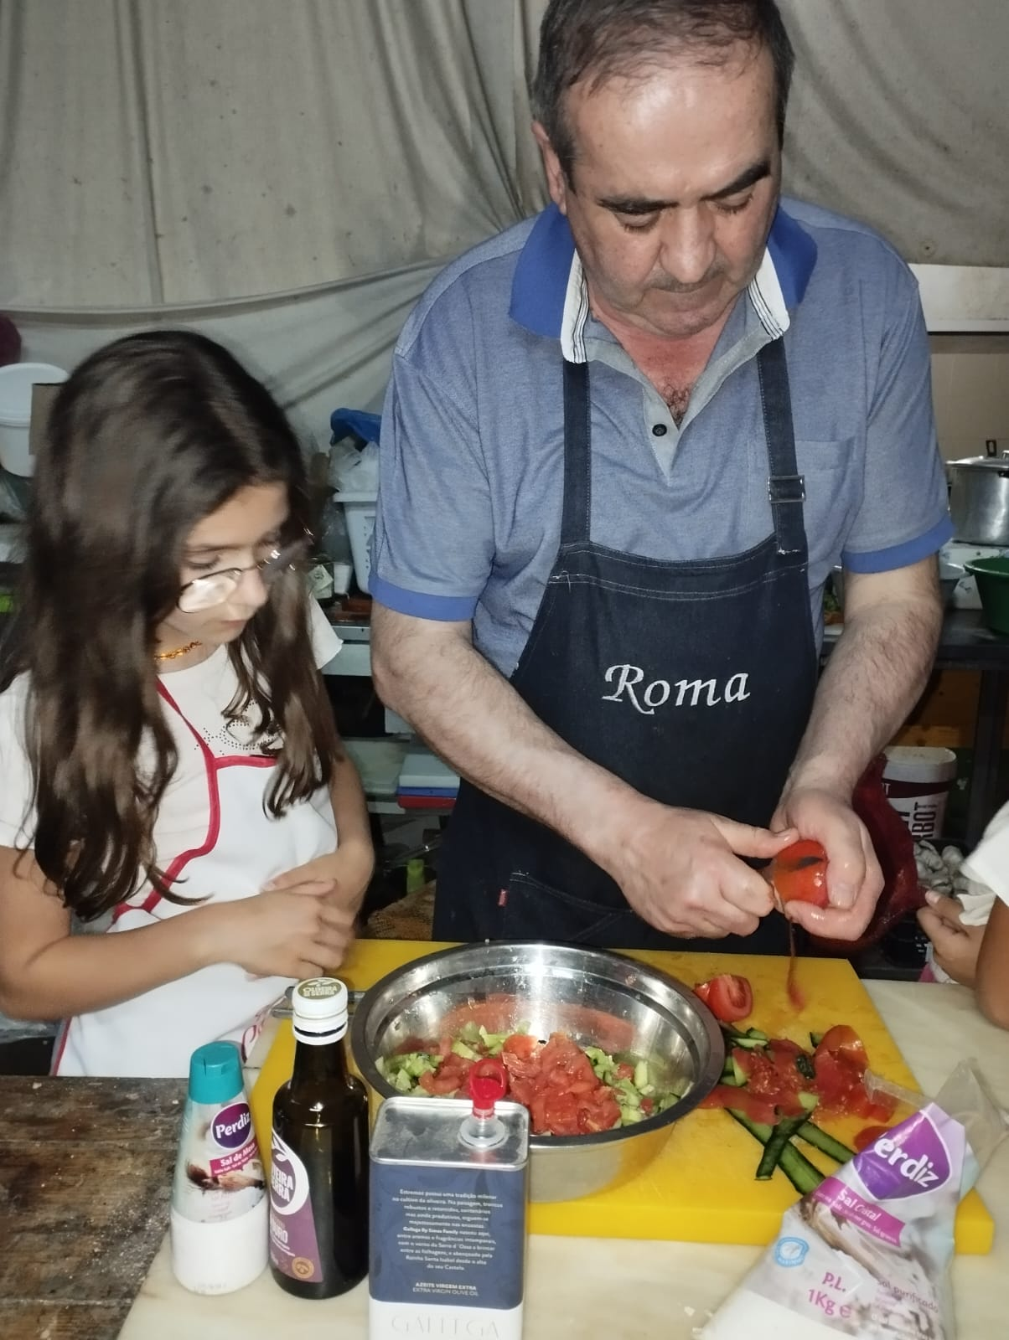
Desafio ASS 2024/2025
“Receitas Sustentáveis, têm Tradição”
PROCEDIMENTOS:
1º) Tirar a pele aos dentes de alho e esmagar.
2º) Lavar o pepino e tirar grosseiramente a casca.
Cortar em pequenos quadrados.
Lavar e descascar o tomate e cortar de igual forma.
https://alimentacaosaudavelesustentavel.abaae.pt/receitas-sustentaveis/

Slide 3
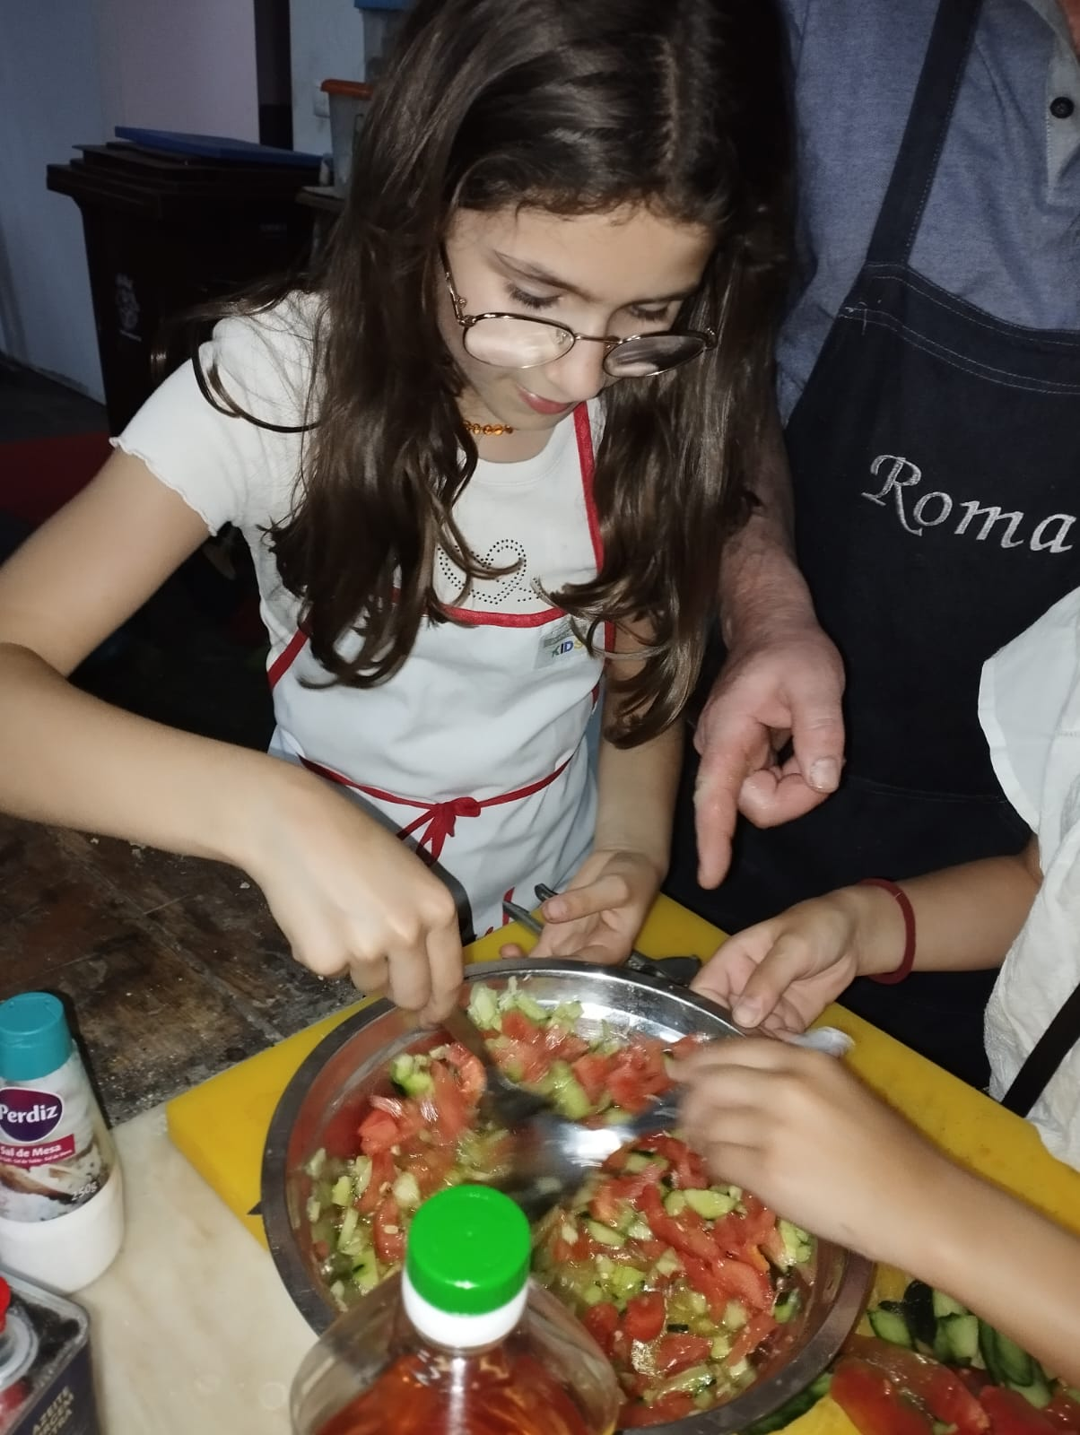
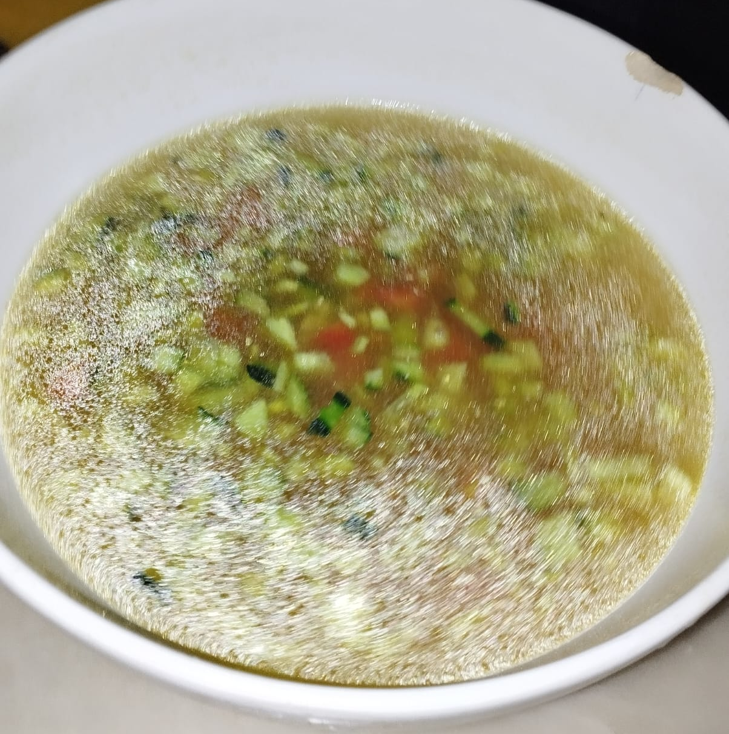
Desafio ASS 2024/2025
“Receitas Sustentáveis, têm Tradição”
PROCEDIMENTOS:
3º) Colocar os alhos, o tomate e o pepino numa tigela e
temperar com o sal, orégãos, vinagre e azeite.
4º)Adicionar a água gelada.
https://alimentacaosaudavelesustentavel.abaae.pt/receitas-sustentaveis/

Slide 4
Desafio ASS 2024/2025
“Receitas Sustentáveis, têm Tradição”
PROCEDIMENTOS:
5º) Migar o pão do dia anterior em pequenos pedaços.
6º) Embeber o pão no gaspacho e saborear uma refeição
em família num dia quente no Alentejo.
https://alimentacaosaudavelesustentavel.abaae.pt/receitas-sustentaveis/

